Slide 1

K8_C段旁注工具 Bing API key 申请
K8拉登哥哥

Slide 2

K8_C段旁注工具 Bing API key 申请教程
0x000 关于Bing API
Bing是微软公司的一款搜索引擎，跟一般的搜索引擎一样提供一些常规的搜索功能，至于是否足够强大，那就得看用户的实际需求了。像其他搜索引擎一下，bing也为开发者提供了调用搜索服务的api，鼓励开发人员进行一些第三方的搜索工具的开发，详情可登陆http://www.bing.com/toolbox/bingdeveloper了解。
0x000 关于C段旁注
  旁注与C段嗅探的意义，旁注的意思就是从同台服务器上的其他网站入手，提权，然后把服务器端了，就自然把那个网站端了。C段嗅探，每个IP有ABCD四个段，举个例子，192.168.0.1，A段就是192，B段是168，C段是0，D段是1，而C段嗅探的意思就是拿下它同一C段中的其中一台服务器，也就是说是D段1-255中的一台服务器，然后利用工具嗅探拿下该服务。
0x000 K8_C段旁注工具
K8_C段旁注工具,利用微软提供的API查询目标服务器或C段服务器上绑定的其它网站
PS:直接在BING上也可以查询,但查询某些站结果不够准确,数据不够多,久不久还会抽风。
微软抽风时,那些不使用API进行查询的工具也会跟着失效,正是如此,才开发了此工具。

Slide 3
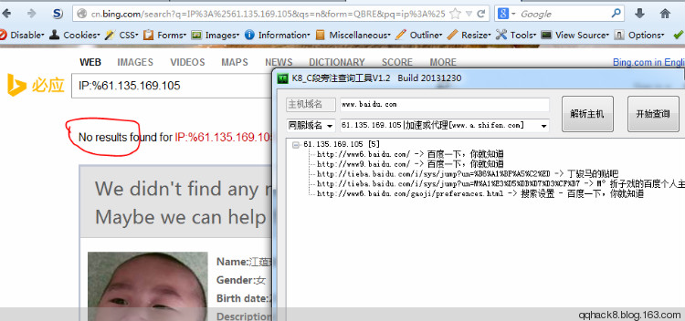
K8_C段旁注工具 Bing API key 申请教程
0x000 K8工具与微软Bing对比
动画: http://qqhack8.blog.163.com/blog/static/1141479852013112910582180/
很明显K8_C段工具比Bing结果更准确 (有时Bing抽风,通过Bing还完全查不到结果)

Slide 4
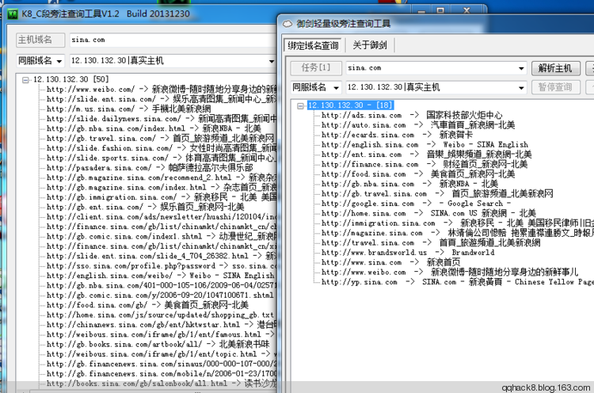
K8_C段旁注工具 Bing API key 申请教程
0x000 K8工具与其它工具对比
动画: http://qqhack8.blog.163.com/blog/static/1141479852013112910582180/
很明显K8_C段比其它工具结果更多更准确 (微软抽风时不使用API的工具直接失效)

Slide 5
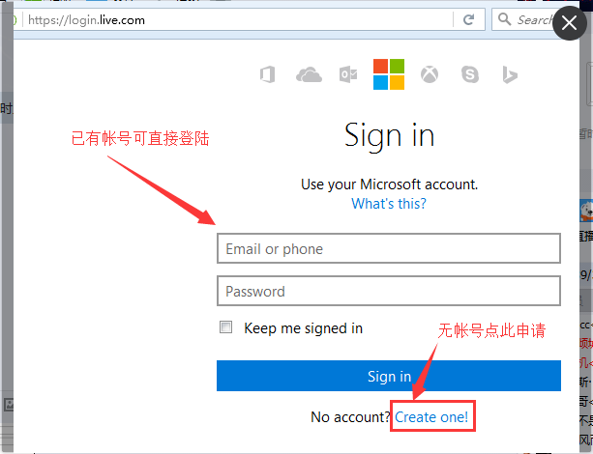
K8_C段旁注工具 Bing API key 申请教程
0x001 注册帐号
1：打开网址 https://login.live.com 注册帐号并登录（点击上图中的登录按钮即可），在新窗口点击下方的“立即注册”（已有帐号的可以直接登录）

Slide 6
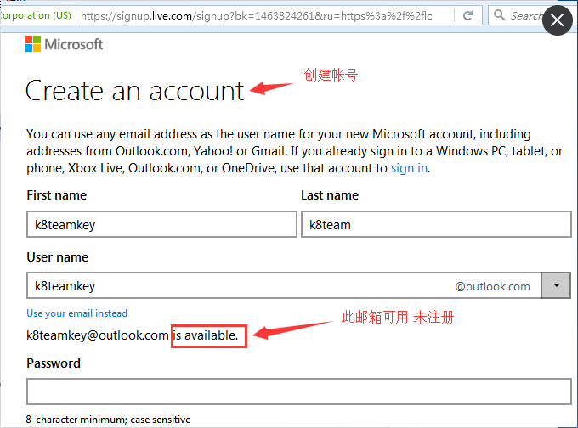
K8_C段旁注工具 Bing API key 申请教程
0x001 注册帐号
2：点击后跳转到注册地址,信息可随便填写,请检查邮箱是否可用。即可PS：国家或地区请勿选择‘中国’，否则会出现‘在你的市场中未提供’，如果已经注册了请在‘我的帐户’--》‘帐户信息’--》‘编辑’，选择其他的国家或地区及语言，订阅成功，可将语言改回中文
PS:使用KEY搜索不到结果,这也是很关键的原因之一

Slide 7
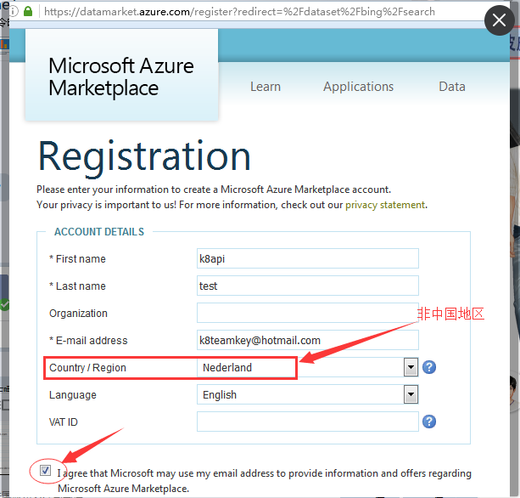
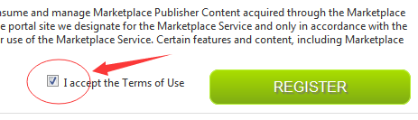
K8_C段旁注工具 Bing API key 申请教程
0x002 注册为开发人员
3：注册成功后，打开网址：https://datamarket.azure.com/dataset/bing/search 跳转至注册Windows Azure Marketplace 帐户的页面，输入名字和姓氏等信息，点击“继续”按钮
4：勾选“我接受使用条款”，点击注册，完成Windows Azure Marketplace 帐户注册
5：注册为开发人员(开发人员帐号即API帐号)。点击“我的帐户” 下面的“开发人员”
6: 在新页面中直接点击“注册”按钮：

Slide 8
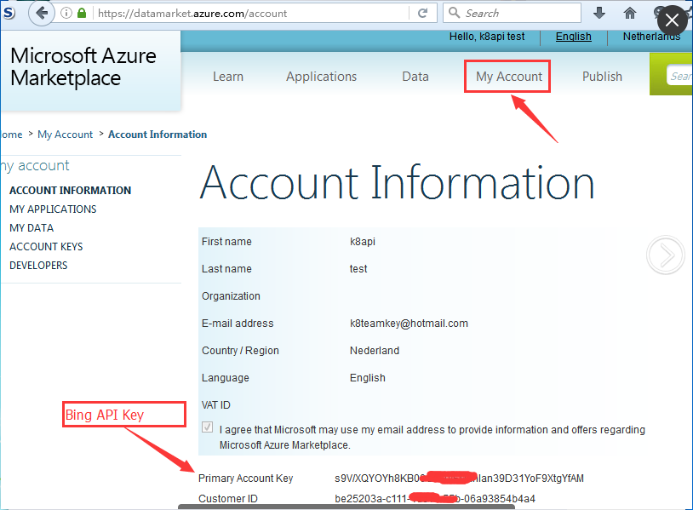
K8_C段旁注工具 Bing API key 申请教程
0x002 注册为开发人员
2：点击我的用户--用户信息--查看API Key

Slide 9
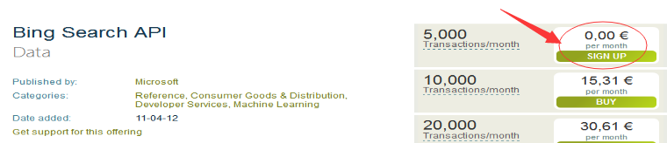
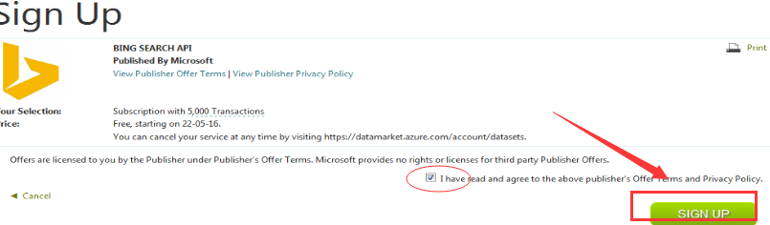
K8_C段旁注工具 Bing API key 申请教程
0x003 订阅Bing Search API
1：最为关键的一步,订阅Bing Search API,否则搜索不到结果。
PS：很多人说Key不能使用,多半是这个原因

Slide 10
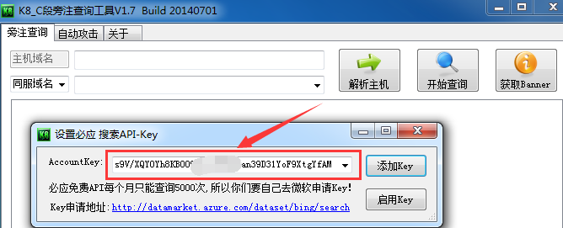
K8_C段旁注工具 Bing API key 申请教程
0x004 测试Key是否可用
1：打开K8_C段旁注工具--右键设置API-Key--弹出窗口填写申请到的KEY
点击添加Key--再点击启用Key

Slide 11
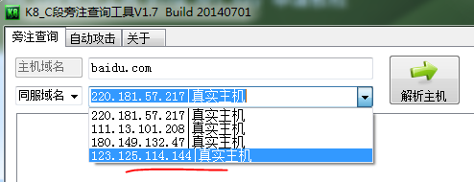
K8_C段旁注工具 Bing API key 申请教程
0x004 测试Key是否可用
2：主机域名输入"baidu.com"-- 点击解析主机按钮,获取IP
选择123.125.114.144--点击开始查询,看是否有结果返回。
无结果返回,请回到0x003或者查看是否注册为非中国地区

Slide 12
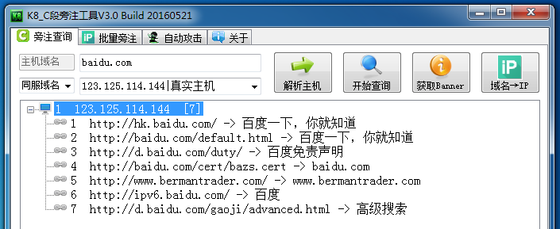
K8_C段旁注工具 Bing API key 申请教程
0x004 测试Key是否可用
3：主机域名输入"baidu.com"-- 点击解析主机按钮,获取IP
选择123.125.114.144这IP进行测试,看是否有结果返回。
如下图说明Key可以使用
PS:无论1.0还是3.0都可以进行旁注查询,只是最新版性能更好功能更多

Slide 13
K8_C段旁注工具 Bing API key 申请教程
0x005 需要申请多少Key才够用
答案： 1个人1个Key够了 若为了保险可用2个Key
微软提供的免费Bing API 5000次/月 查询 单IP/1次 C段/250次
一个月30天，每个月可以查5000左右独立IP 5000/250=20左右C段
假设1个人每个月需要搞下20多个项目，就是30/20=1.5天拿下目标
随便2天就能拿下的垃圾目标,用得着查C段？独立IP查5000次已够用
需要搞C段才能搞下的目标,运气好有一两个搞2天C段顺利做完项目。
但还有10几个项目要搞,有些项目需要搞1周或1个月或2个月才搞下
所以1个人1个Key肯定是够用的.团队 请按人数比例申请对应的...

Slide 14

谢谢观赏
K8搞基大队
搞基有害,但是健康。
@k8gege
@k8team

